Slide 1
SisGePro
Sistema de Gerenciamento de Projetos
Matheus Santos de Oliveira

Slide 2
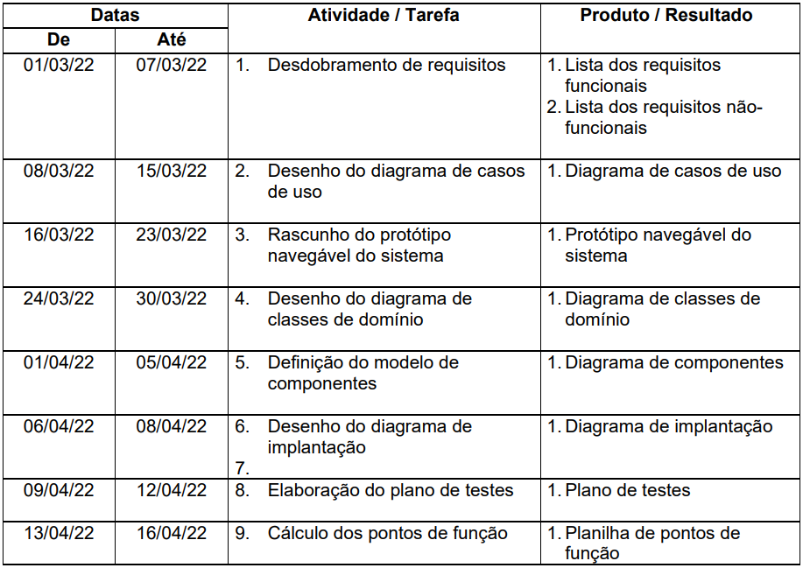

Slide 3
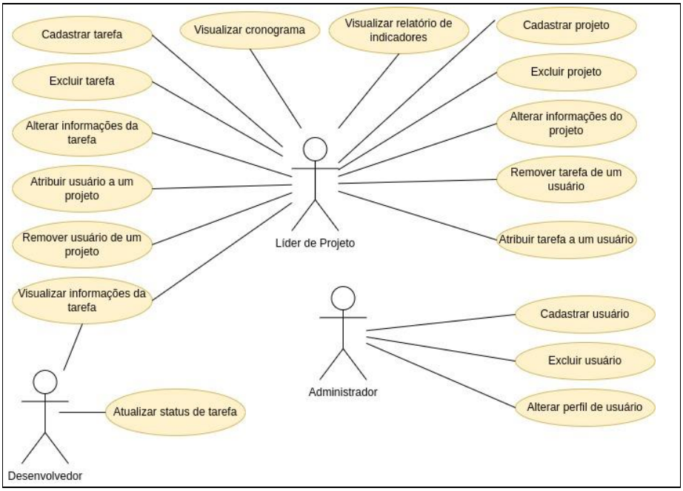

Slide 4
Requisitos não-funcionais
Performance
Disponibilidade
Compatibilidade

Slide 5
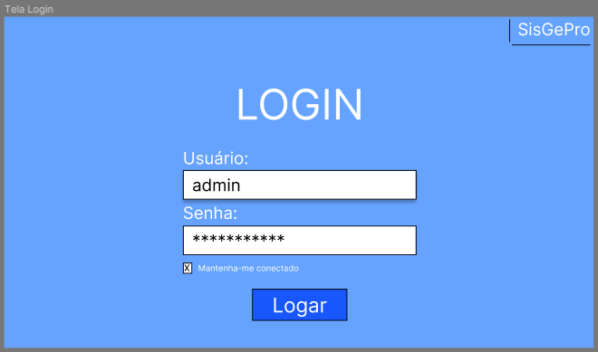
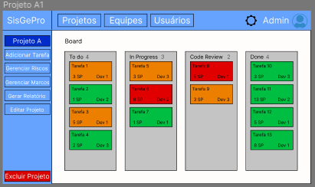
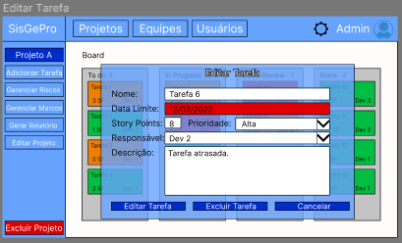
Protótipo Navegável

Slide 6
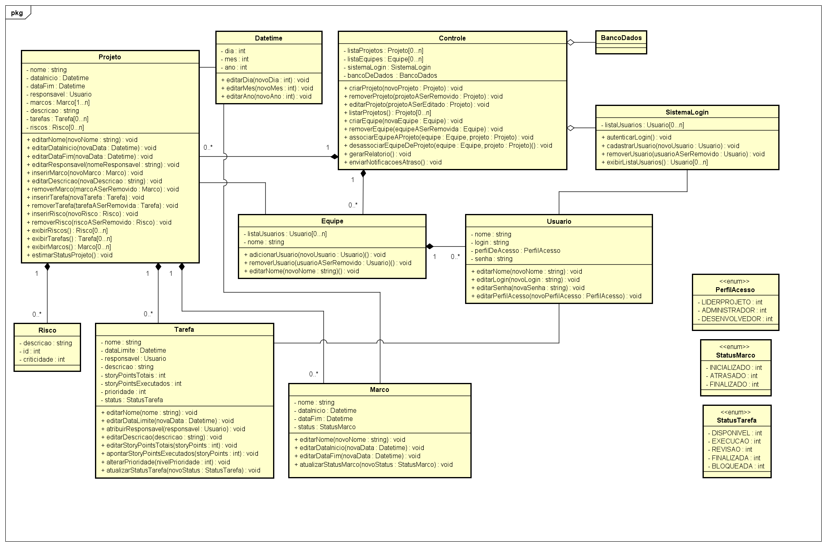

Slide 7







Padrão arquitetural
MVVM
Camadas lógica e apresentação desacopladas
Testabilidade
Facilidade de manutenção

Slide 8
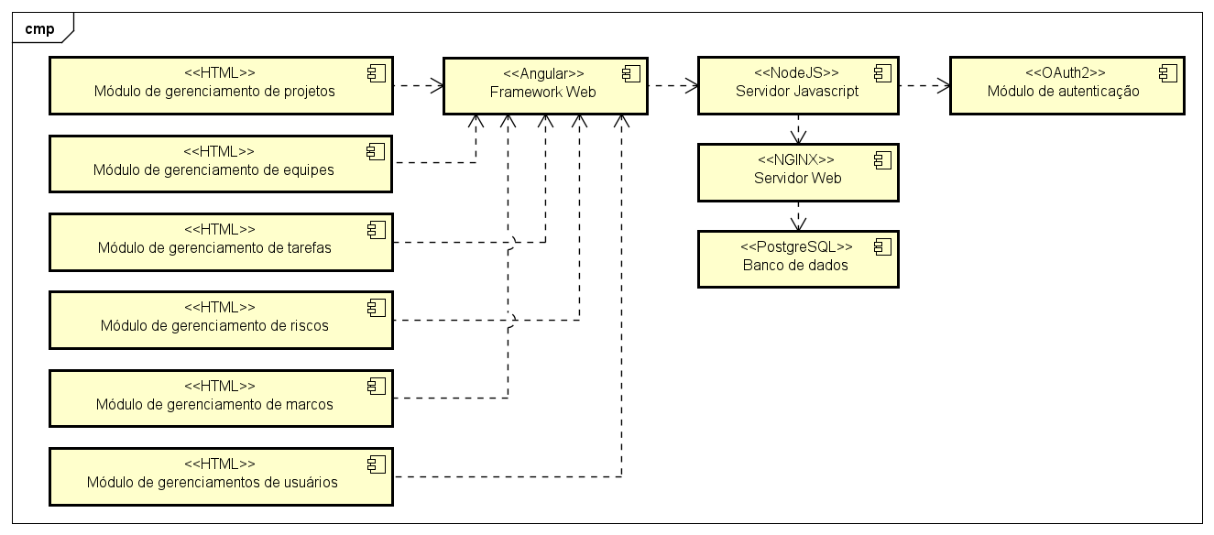
Diagrama de componentes
View-Model
Model
View

Slide 9
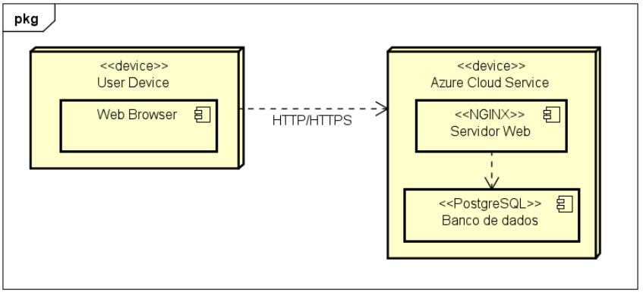
Diagrama de implantação

Slide 10
Testes
Casos principais
Cadastrar projeto
Cadastrar tarefa
Gerar relatório

